Slide 1
Modelo Predictivo de Redshift para StarAlpes
Análisis y recomendaciones
Equipo: Grupo 44

Slide 2

Resumen de Resultados
Métricas clave del modelo
${\text{R}}^{2}$= 0,76 El modelo explica el 76% de varianza del redshift.
MAE = 0.059. Error promedio absoluto
RMSE = 0.186 Indica la presencia de errores grandes en algunas predicciones

Slide 3
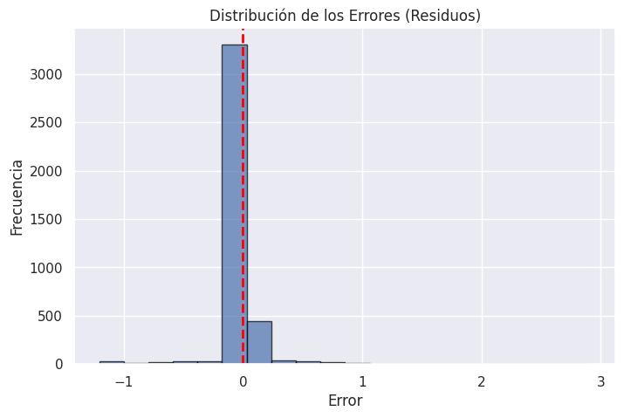
Análisis de los Errores
Asímetría levelos residuos no siguien distribución normal perfecta y algunos errores extremos afectan el RMSE

Slide 4
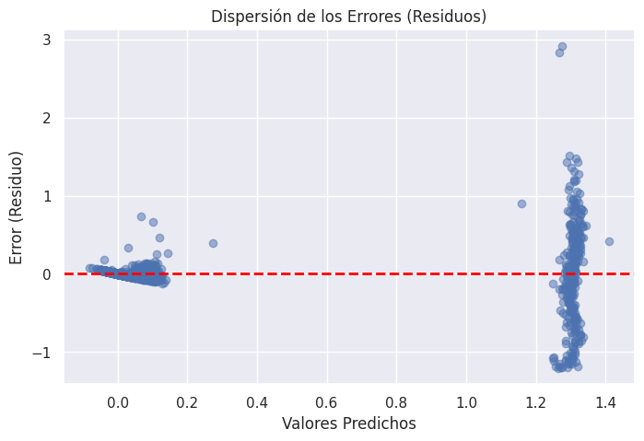
Análisis de los Errores
Los errores no son homogéneos en todos los rangos de predicción y no se identifican patrones claros

Slide 5
Interpretación de Coeficientes
Variables más relevantes:
Class QSO: Los quasares están asociados a mayores valores de redshift. (+0.282)
r: La magnitud en el filtro rojo contribuye positivamente al redshift. (+0.084)
z: La magnitud infrarroja muestra una relación inversa con el redshift. (-0.038)

Slide 6
Problemas detectados
Mutlicolinealidad: Las variables como g e i están altamente relacionadas (r > 0.88) por lo que distorsiona los coeficientes y reduce la estabilidad del modelo.
Variables poco relevantes: Clean, Rowv, y score tienen coeficientes cercanos al cero por lo que aportan poca información.

Slide 7
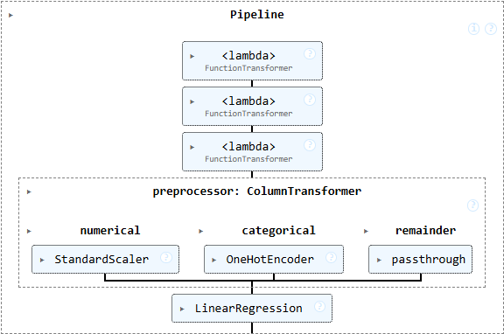
Arquitectura del Pipeline

Slide 8
Recomendaciones para StarAlpes
Usar el modelo para pre-clasificar objetos con redshift predicho > 1.5.
01
• Eliminar variables redundantes con alta correlación
02
• Priorizar la captura de espectros para objetos con alto error residual
03

